Slide 1
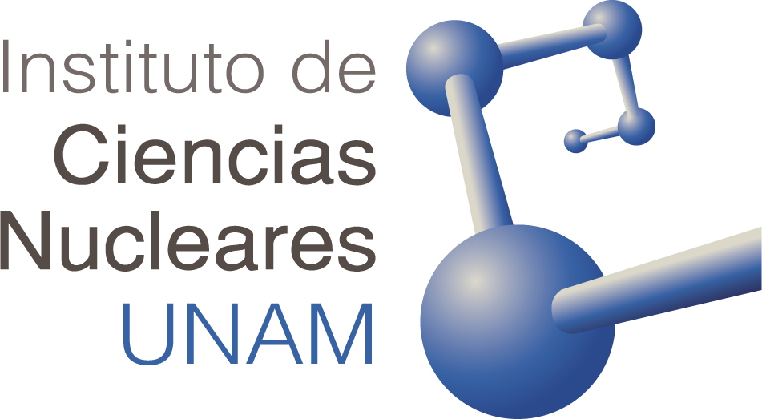
Particle physics
ALICE International Masterclass@ICN-UNAM
César Fernández Ramírez
Instituto de Ciencias Nucleares — UNAM

Slide 2
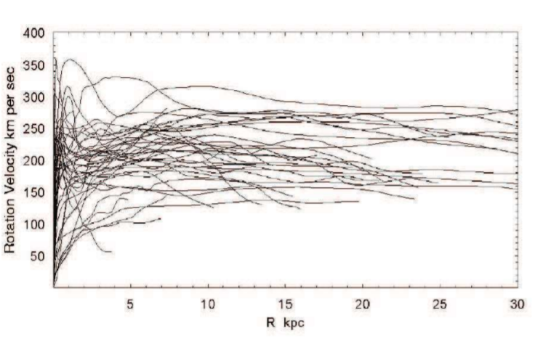
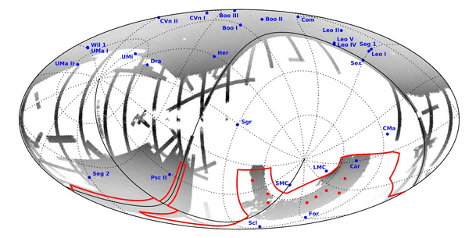
El Universo
Materia oscura
Sofue, Rubin (2000)
Energía oscura
Materia ordinaria
Dark Energy Survey webpage

Slide 3
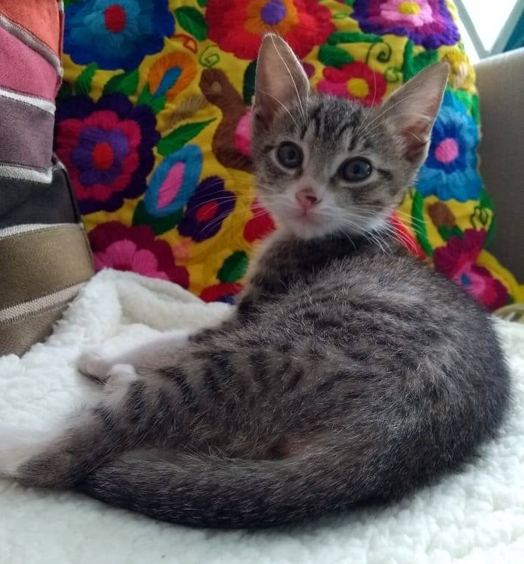
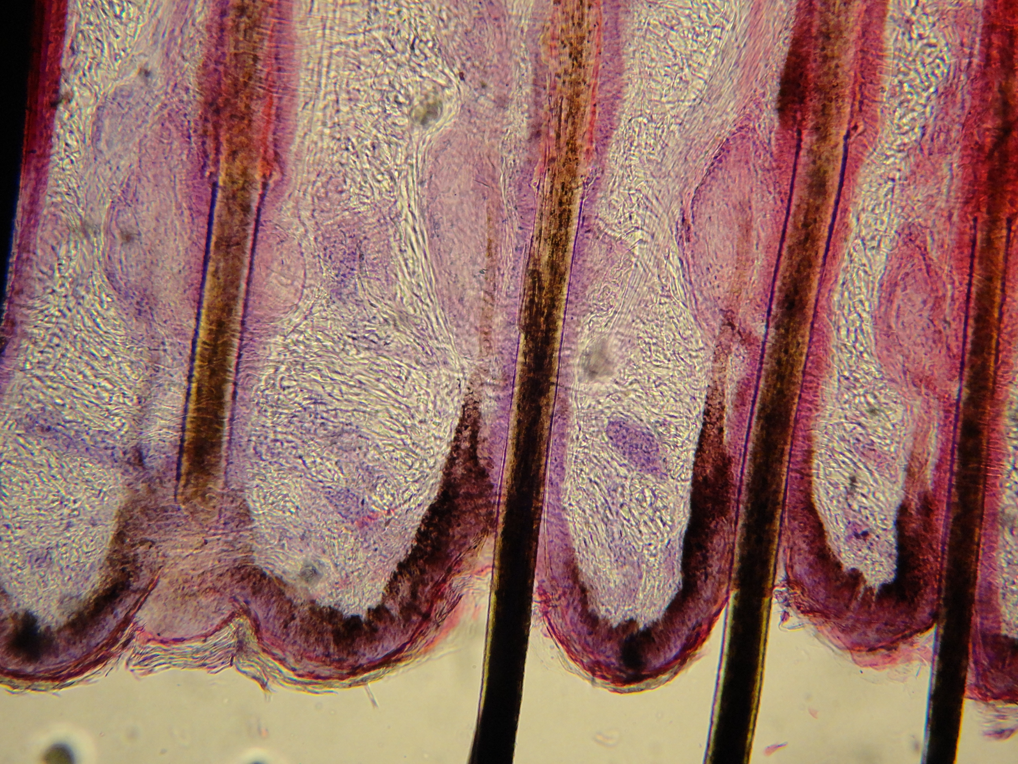
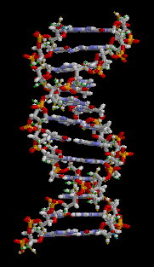
Escalas
~0,3 m
4
Pelo
~0.00008 m = 8·10⁻⁵ m
8
Moléculas (radio ADN)
~0.000000001 m = 1·10⁻⁹ m
wikipedia
10
Átomos (hidrógeno)
~0.00000000005 m = 5·10⁻¹¹ m
wikipedia
Stodolna et al. (2013)
Núcleos (protón)
14
~0.0000000000000012 m = 1,2·10⁻¹⁵ m

Slide 4
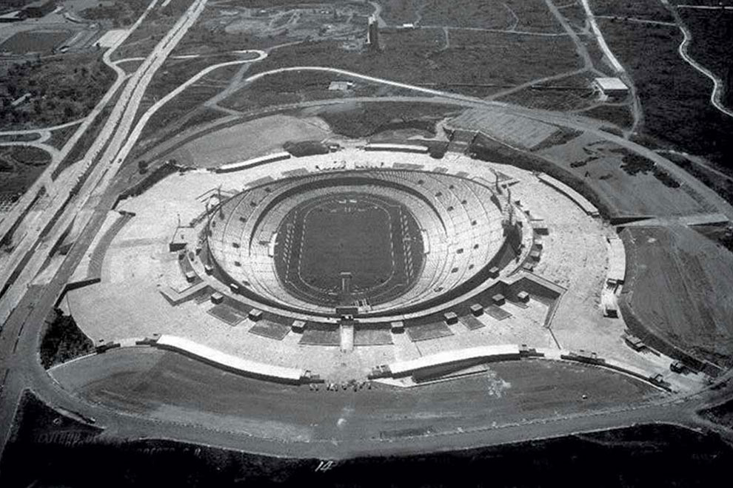
Tamaño del núcleo
Estadio Olímpico Universitario a punto de ser inaugurado. Gaceta UNAM

Slide 5
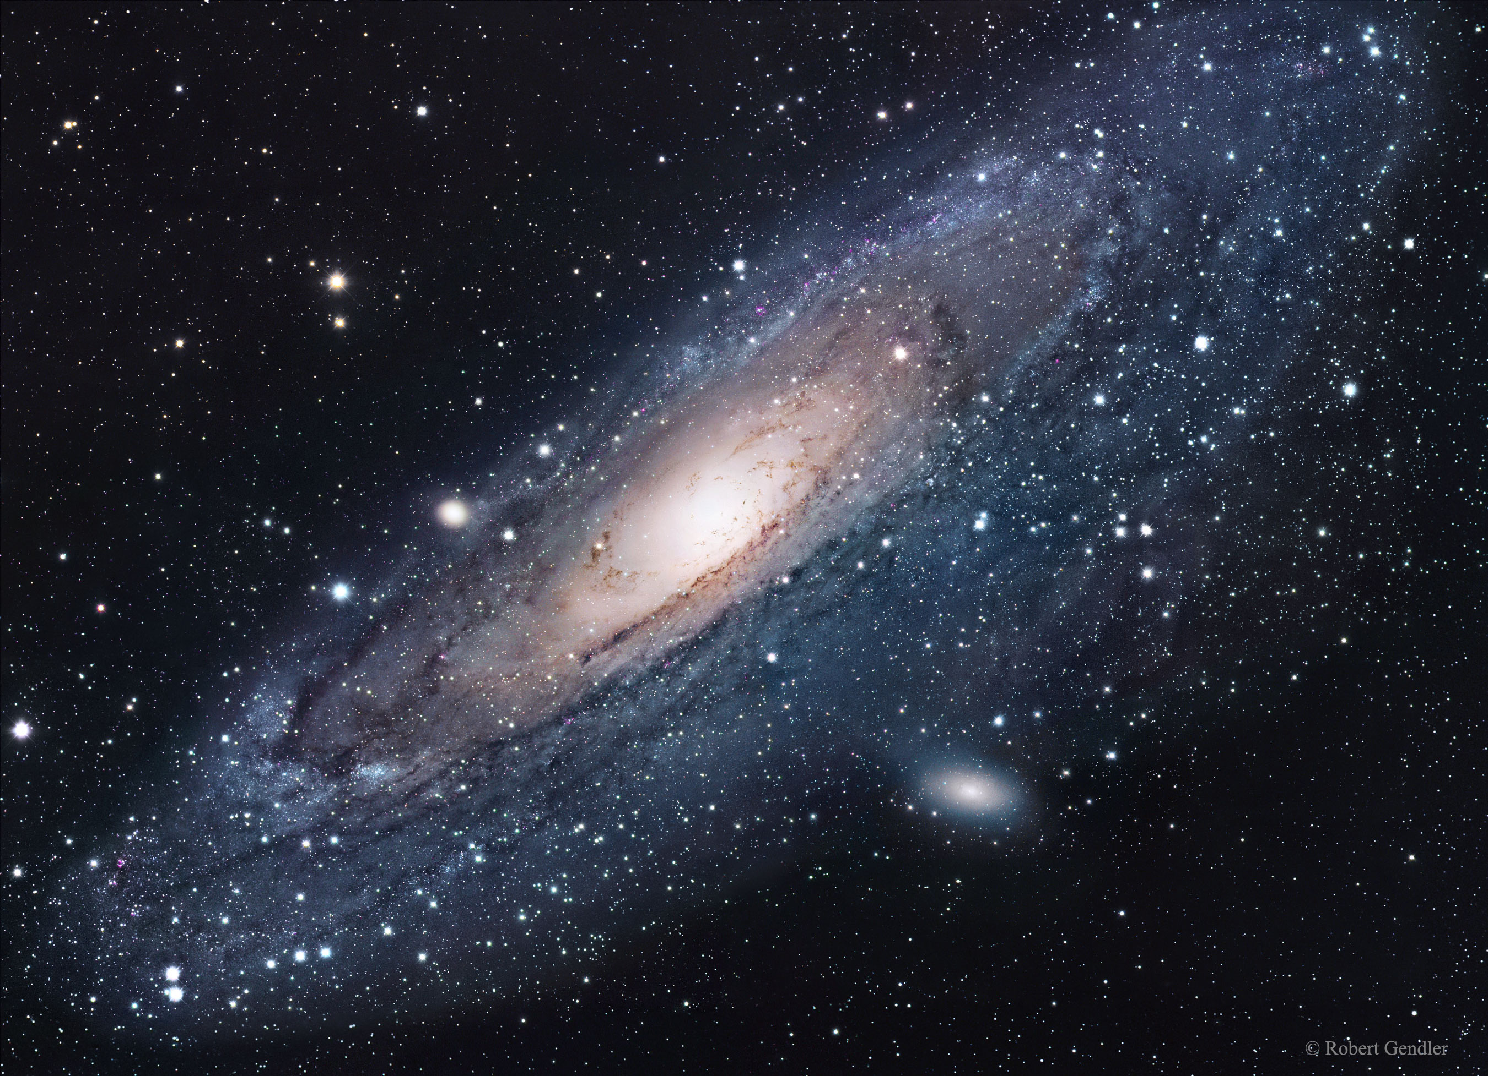
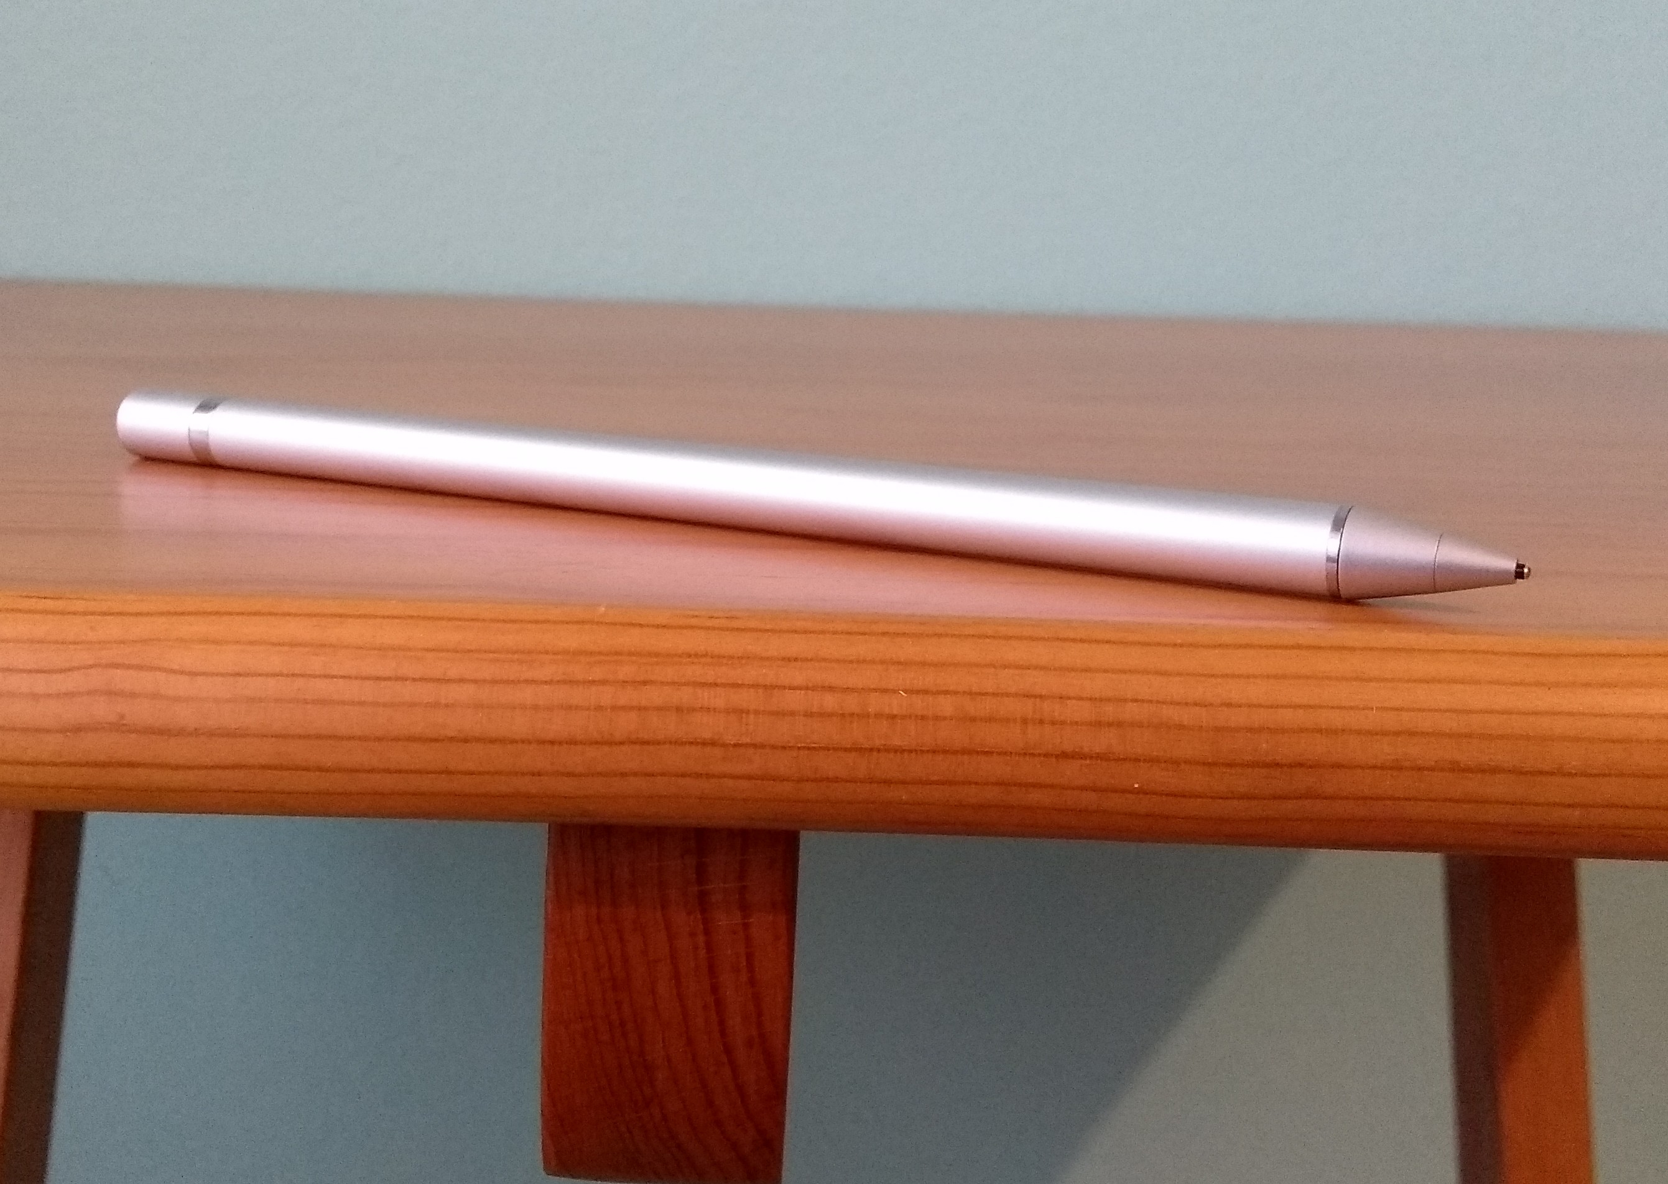
Interacciones fundamentales
Gravitatoria
Electromagnética
M31
NASA
Nuclear fuerte
Nuclear débil
$$n→p+e^{−}+{\overline{ν}}_{e}$$
NASA

Slide 6
Relación de fuerza entre interacciones
Electromagnética y gravedad son de largo alcance
Fuerte y débil son de corto alcance
Un imán chiquito puede más que toda la tierra
electromagnética >> gravedad
En el núcleo, los protones están cargados positivamente, la interacción
fuerte es capaz de superarla y mantener los protones ligados
fuerte >> electromagnética
La débil no liga sistemas, es responsable de las desintegraciones

Slide 7
Experimentos de colisión
1
Geiger y Marsden (1909)
$$α$$
8000
7999
~ 0.03 mm de ⁷⁹Au
Desde entonces nos hemos vuelto más sofisticados…
→ ¡atentos a las próximas pláticas!
$${}_{2}^{4}{He}$$

Slide 8
Masa del átomo
Masa del electrón: 9,1093·10⁻³¹ kg
Masa del protón: 1,6726·10⁻²⁷ kg
Más del 99.9% de la masa del átomo está concentrada en el núcleo
Entender de dónde proviene la masa de la materia ordinara, v.g. nosotros, consiste en entender de dónde proviene la masa de los núcleos

Slide 9
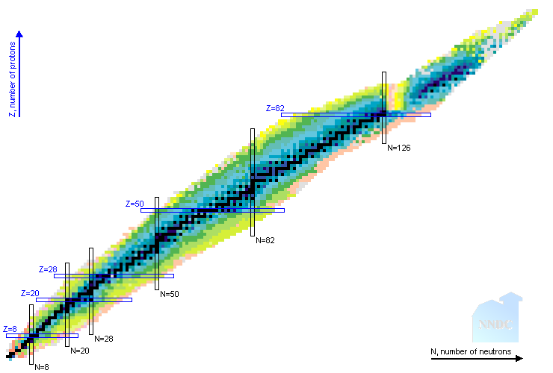
Núcleos
protón (+)
neutrón (Ø)
$$Z+N=A$$
$${}_{1}^{1}H$$
$${}_{1}^{2}H$$
$${}_{6}^{12}C$$
Brookhaven National Lab

Slide 10
Protones y neutrones
d
d
u
u
d
u
protón (+) = |uud>
neutrón (Ø) = |udd>

Slide 11
Partículas elementales
materia
interacción
masa
quarks
leptones
mediadores
u
d
e
ν_{e}
Higgs
1ª
Z
W
H
c
s
μ
ν_{μ}
2ª
γ
g
3ª
t
b
τ
ν_{τ}

Slide 12
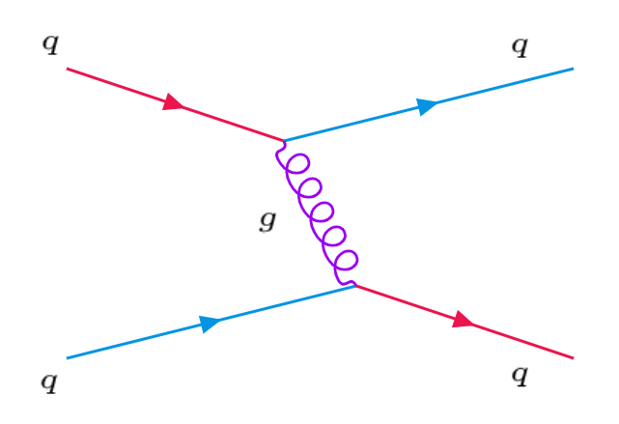
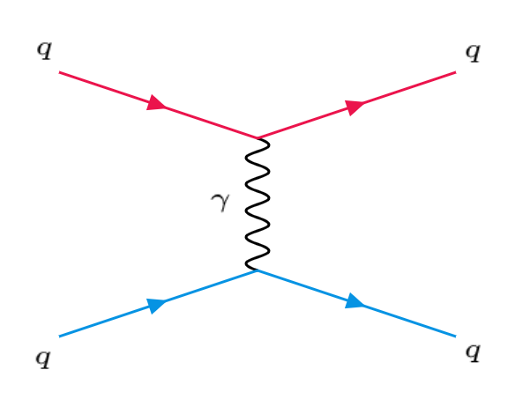
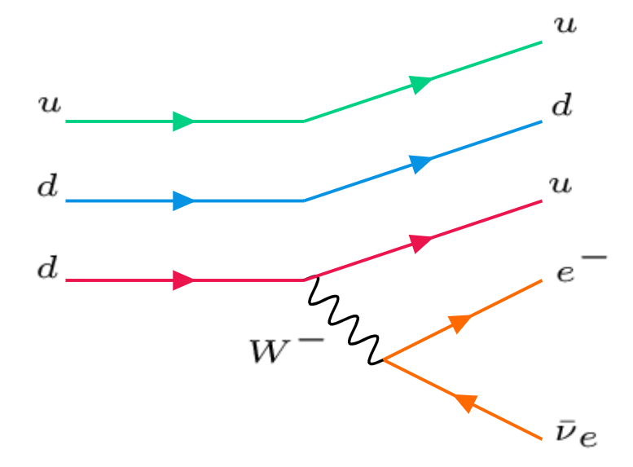
Partículas mediadoras
$$n→p+e^{−}+{\overline{ν}}_{e}$$
protón
neutrón

Slide 13
Interacciones y partículas
Fuerte (QCD)
quarks
leptones
mediadores
u
d
e
ν_{e}
Higgs
Z
W
H
c
s
μ
ν_{μ}
γ
g
t
b
τ
ν_{τ}

Slide 14
Interacciones y partículas
Electromagnética
quarks
leptones
mediadores
u
d
e
ν_{e}
Higgs
Z
W
H
c
s
μ
ν_{μ}
γ
g
t
b
τ
ν_{τ}

Slide 15
Interacciones y partículas
Débil
quarks
leptones
mediadores
u
d
e
ν_{e}
Higgs
Z
W
H
c
s
μ
ν_{μ}
γ
g
t
b
τ
ν_{τ}

Slide 16
Interacciones y partículas
Masa
quarks
leptones
mediadores
u
d
e
ν_{e}
Higgs
Z
W
H
c
s
μ
ν_{μ}
γ
g
t
b
τ
ν_{τ}

Slide 17
Las antipartículas
Por cada partícula tenemos una antipartícula
Ejemplos:
electrón ↔ positrón (antielectrón). El positrón tiene la misma masa que
el electrón pero tiene carga (+) en lugar de (-)
quark q ↔ antiquark q: cargas opuestas y color opuestos:
quark q rojo ↔ antiquark q rojo ↔ quark q antirojo
neutrino ↔ antineutrino
Alguna partícula coincide con su antipartícula: Z, γ

Slide 18
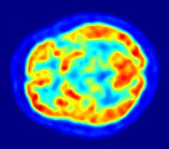
Aniquilación electrón-positrón
Cuando una partícula se encuentra con su antipartícula, se aniquilan.
Por ejemplo, cuando un electrón y un positrón se encuentran se aniquilan
en dos fotones.
Y esto lo podemos aprovechar: Tomografía de emisión de positrones
Núcleo radioactivo
que emite positrones
Lo insertamos en
una molécula de glucosa
$$γ$$
A través del torrente sanguíneo
llega a las células
$$γ$$
e⁻
e⁺
Jens Maus TU Dresden/wikipedia

Slide 19
Asimetría partícula-antipartícula
En el modelo estándar de partículas elementales las partículas
y las antipartículas son intercambiables
Simetría partícula-antipartícula
Pero… en el Universo eso no ocurre… tenemos más partículas que antipartículas
Algo ocurrió al comienzo del Universo que provocó una ruptura de dicha
simetría e hizo que hubiera más partículas que antipartículas.
Es una pregunta abierta y para responderla intentamos reproducir
las condiciones próximas a las del Big-Bang en experimentos como ALICE

Slide 20
Los neutrinos
Sólo interacciona débil y gravitatoriamente (tienen masa)
Se generan en decaimientos radioactivos
Las supernovas generan una cantidad
enorme de neutrinos
En cada segundo ~100 000 millones de neutrinos
atraviesan tu uña
La mayoría de esos neutrinos son producidos por el Sol
ν_{e}
ν_{μ}
ν_{τ}

Slide 21
Oscilaciones de neutrinos
Se descubrió que el Sol producía más neutrinos electrónicos de
los que llegaban a la Tierra (sólo 1/3 llegaban)
La solución es que los neutrinos “oscilan”
ν_{e}
ν_{μ}
ν_{τ}
Al oscilar de un tipo a otro nos permite estudiar si existe una
cuarta generación de partículas, mirando si es los datos
experimentales se explican completamente con tres
generaciones o no

Slide 22
Masa inercial y Higgs
$$m$$
$$\vec{F}$$
$$\vec{a}=\frac{\vec{F}}{m}$$
La interacción con el Higgs
proporciona la masa inercial a las
partículas, es decir, genera su
oposición a moverse
Si una partícula no interacciona
con el Higgs, su masa inercial
es cero y se mueve a la velocidad
de la luz en el vacío
γ
e
H

Slide 23
El Higgs y la masa
El bosón de Higgs proporciona su masa a las partículas elementales
Pero…
El protón tiene 2 quarks u y un quark d que suman aproximadamente 25 MeV…
El protón tiene una masa de 940 MeV…
25/940 × 100% ≈ 2,7% … (para el neutrón es igual)
Considerando que casi toda la masa del Universo visible son los núcleos, el Higgs
sería responsable de menos del 3% de la masa…
¿¡De dónde proviene el otro 97%!?

Slide 24
El confinamiento
No podemos aislar un quark, producirlo en
una colisión y detectarlo en nuestros detectores
de partículas
Los quarks están confinados en partículas
subatómicas que llamamos hadrones que es lo
que podemos detectar directamente
El protón y el neutrón son dos tipos de hadrones
Otros son piones, kaones, rho, eta, omegas,…

Slide 25
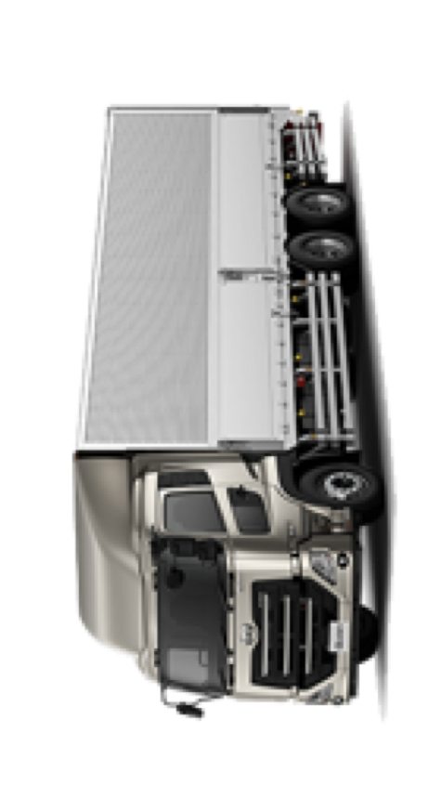
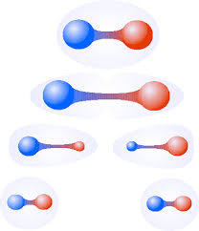
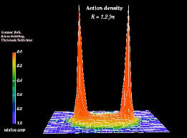
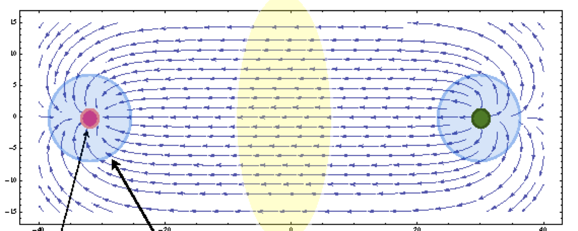
Los hadrones
Hadrones = mesones y bariones
Mesones = el caso más simple es un par quark-antiquark
Bariones = el caso más simple son tres quarks

Slide 26
El vacío de QCD
Leinweber, U. Adelaida

Slide 27
El zoo de hadrones
En realidad hay infinitas opciones para formar hadrones agrupando
quarks y gluones…
En la tabla de partículas tenemos listados más de 300 hadrones

Slide 28
La masa del protón
El protón tiene sólo un 3% de su masa asociada a la masa
de los quarks y, por tanto, al Higgs
El resto de la masa es generada por la interacción, es decir,
por los gluones que intercambian los quarks
Esto es una generación de masa dinámica debida a la ¡interacción!
Pero aun no entendemos muy bien cómo ocurre esto…
De hecho queremos construir un nuevo acelerador en EEUU para
(entre otras cosas) entenderlo: Electron-Ion Collider (EIC)
Acabamos de presentar el reporte sobre la física posible y las necesidades
de detectores (902 páginas y 409 autores repartidos por todo el mundo,
Incluidos 2 de la UNAM)

Slide 29
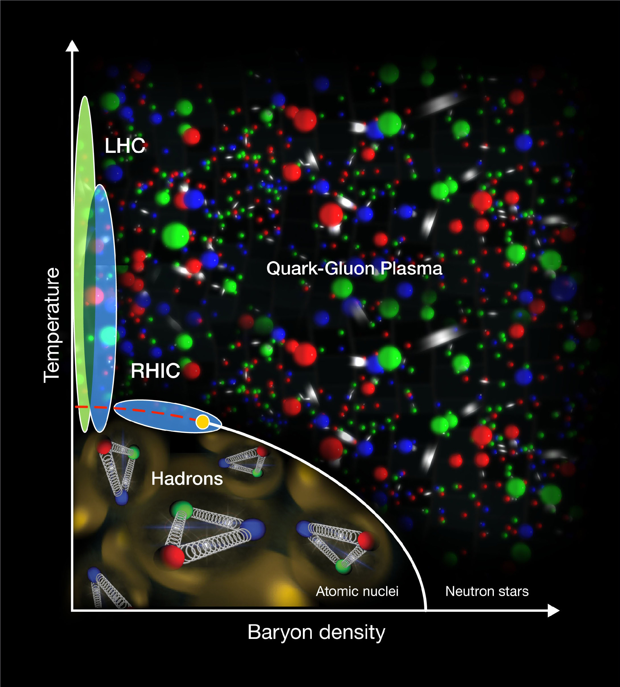
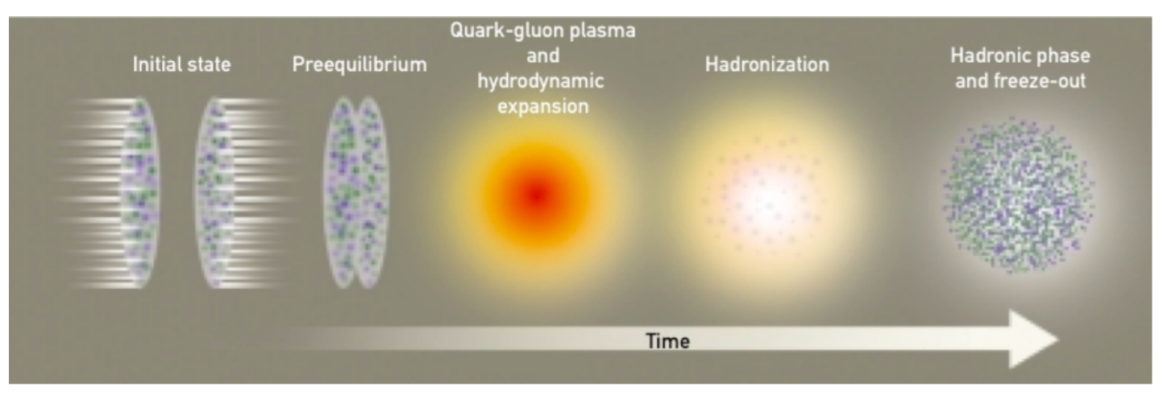
El plasma de quarks y gluones
Estado de la materia que se produce en condiciones de extrema temperatura
y/o densidad en la que los quarks y los gluones estén separados y son
esencialmente partículas libres
Antes de que se creara la materia actual tras
el Big-Bang (a los 20 μs) lo que había era un
plasma de estas características
Experimentos como ALICE@CERN reproducen
este estado de la materia mediante la colisión
de núcleos acelerados a altas energías

Slide 30
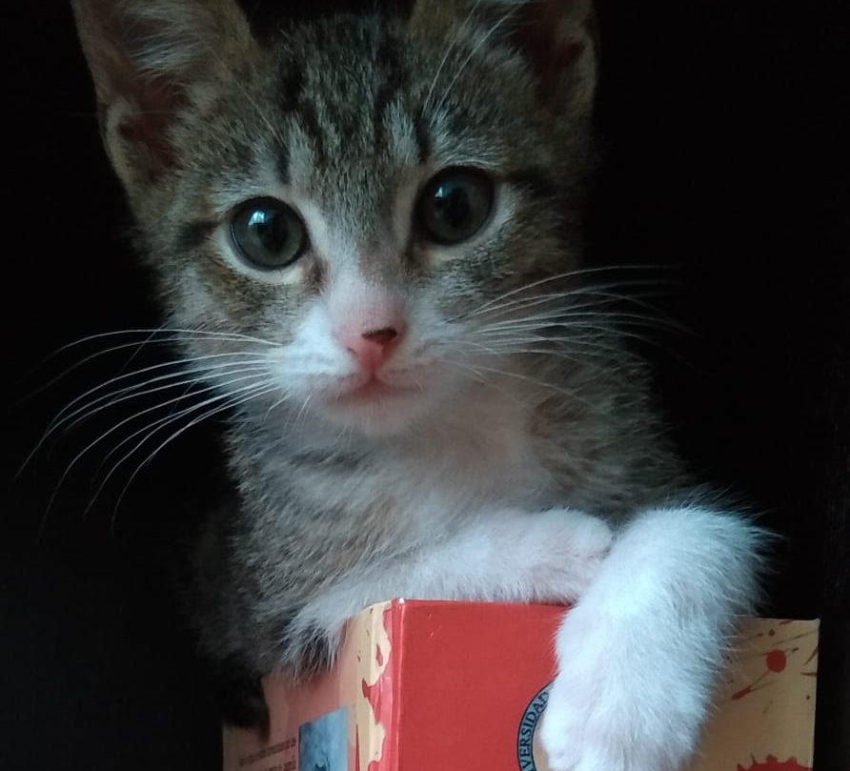
Gracias. ¿Preguntas?

